Slide 1
The Last Run ou <Insérer un super nom incroyable qui claque>

Slide 2
Concept
Différentes plaies :
Ténèbres (on voit pas loin)
Pluie de grenouille
Insectes, moustiques, …
Sauterelle (mob qui saute)
Grêle (tombe sur un endroit)
L’eau (devient rouge)
Perso :
Pharaon, en 2D
Ambiance :
Pression, se dépêcher
Pixel-art
Concept principal du jeu :
Inspiré des 10 plaies d’Egypte
Side scrolling platformer
Plus éviter des pièges
Fuir vers une pyramide
Sprites fait main

Slide 3
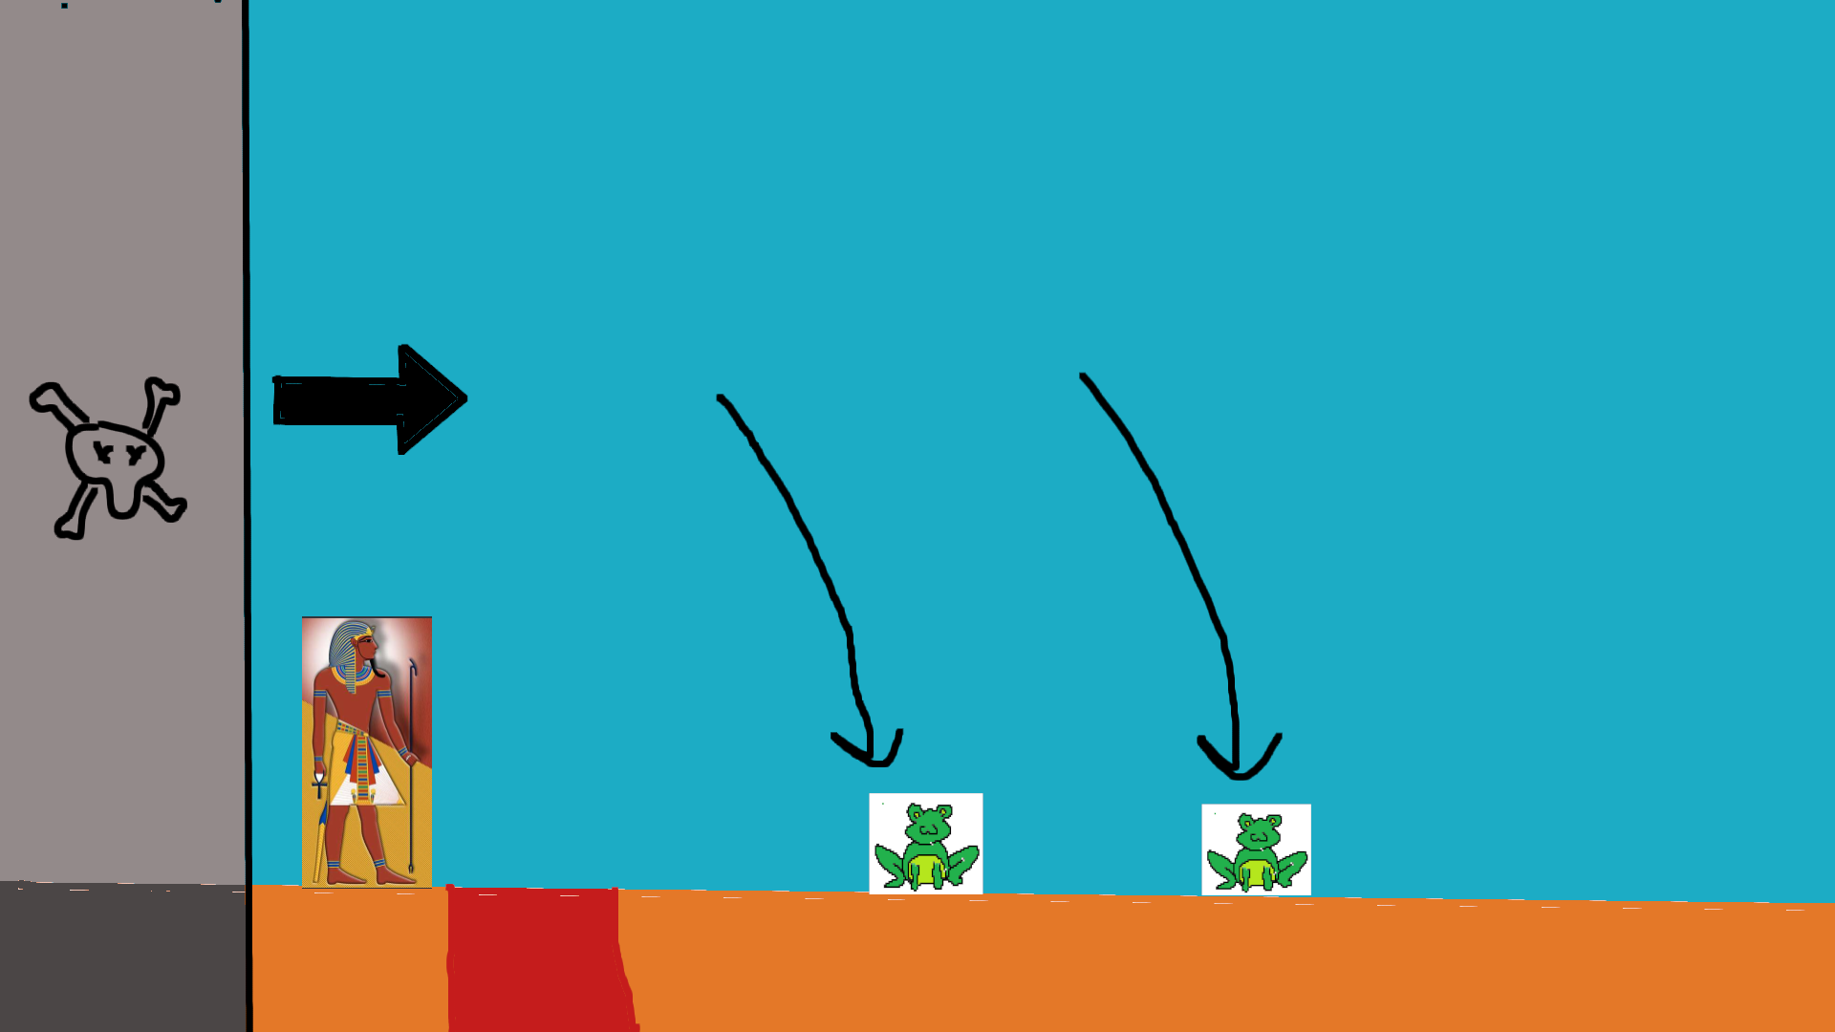

Slide 4
